Slide 1
IN THE NAME OF GOD laser spectroscopy Dr.ghalambor PART 1/ From pages 80 to 95 Mahin Asakereh 9848805 1399/1/27
تکمیلی

Slide 2
Contents
Collisional Narrowing of Lines…………………………...10
Transit-Time Broadening…………………………………13
تکمیلی

Slide 3
3.3.3 Collisional Narrowing of Lines
تکمیلی

Slide 4
تکمیلی

Slide 5
تکمیلی

Slide 6
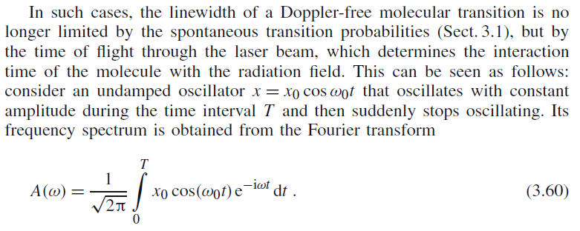
3.4 Transit-Time Broadening
تکمیلی

Slide 7
تکمیلی

Slide 8
تکمیلی

Slide 9
تکمیلی

Slide 10
تکمیلی

Slide 11
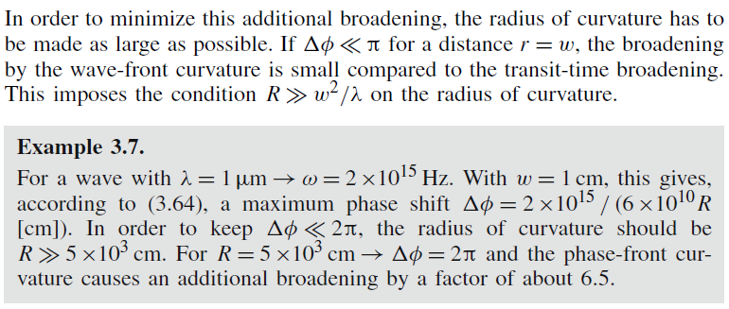
تکمیلی

